Slide 1




1. Ôn và khởi động nhé lớp 2...

Slide 2
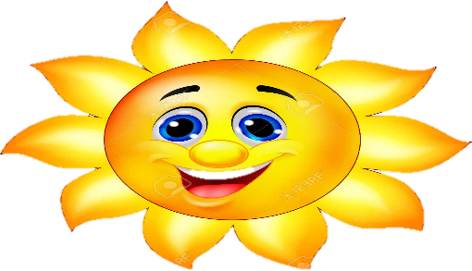



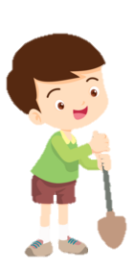
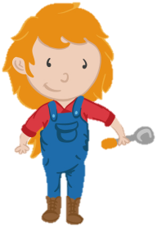
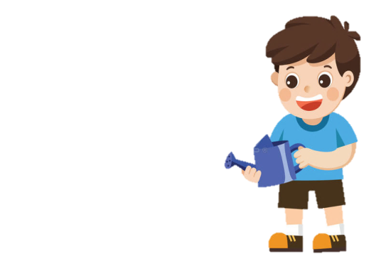

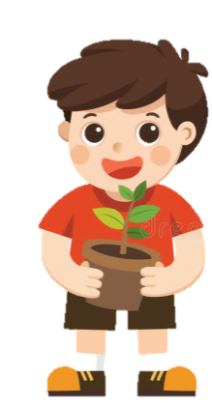

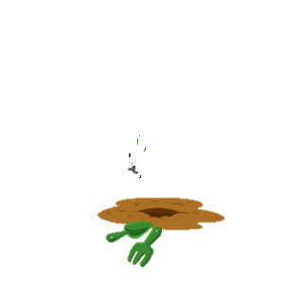
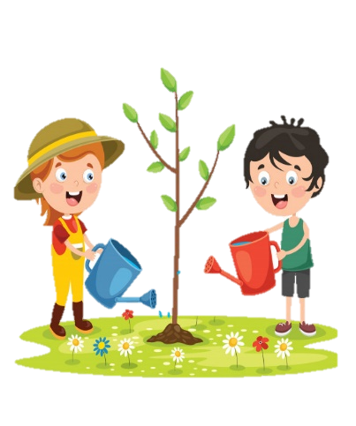
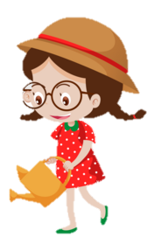

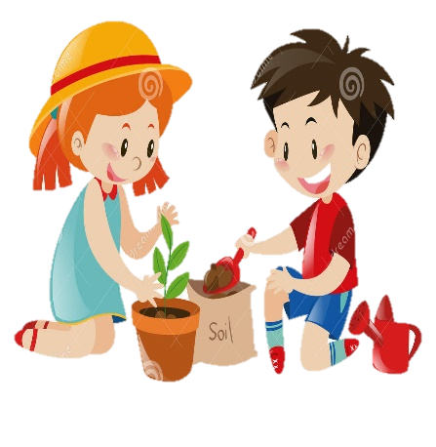


2
1
3
Đến bài mới
4
Notes:
Bài giảng thiết kế bởi: Hương Thảo - tranthao121006@gmail.com

Slide 3




Bài trước các con học bài gì?
A. Sự tích cây cối
B. Sự tích cây dừa
C. Sự tích cây thì là
D. Sự tích đặt tên
Trở về

Slide 4
Cây cối lên trời để làm gì?
A. Đi du lịch
B. Để ông trời đặt tên cho chúng
C. Xin ông trời cho thức ăn
D. Để ông trời ban cho màu sắc
Trở về

Slide 5

Vì sao cây cuối cùng được đặt tên là “thì là”?

A. Vì ông trời thích tên này
B. Vì cây mảnh khảnh
C. Vì cây dung để nấu canh cá, làm chả mực…
D. Vì ông trời đang suy nghĩ tên thì cây chạy mất
Trở về

Slide 6
Mảnh khảnh nghĩa là gì ?
A. Cao to, lớn, khỏe mạnh
B. Thấp, nhỏ nhắn
C. Cao gầy, nhỏ, trông có vẻ yếu ớt
D. Cao gầy, nhỏ, trông có vẻ khỏe mạnh
Trở về

Slide 7


Bài
12
Bờ tre đón khách

Slide 8

Thứ tư ngày 2 tháng 3 năm 2022
Tiếng Việt
Đọc: Bài 12: Bờ tre đón khách

Slide 9








Đọc đúng, rõ ràng một bài thơ ngắn, biế ngắt hơi chỗ có dấu câu, nhịp thơ.
MỤC TIÊU
Trả lời được các câu hỏi của bài.
3
Hiểu nội dung của bài thơ: hình ảnh bên bờ tre các loài động vật tụ họp cho thấy thế giới thiên nhiên thú vị. Hình ảnh đẹp, yên bình của làng quê Việt Nam.
4

Slide 10



Tiết 1: Đọc

Slide 11


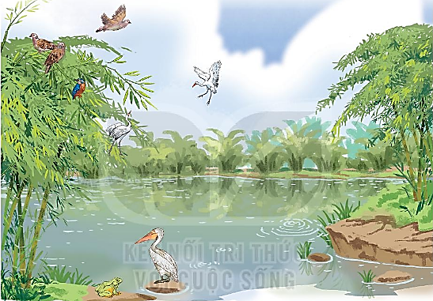
1. Quan sát tranh và nhận xét về cảnh vật được vẽ
Cảnh vật thiên nhiên đẹp đẽ, yên bình

Slide 12
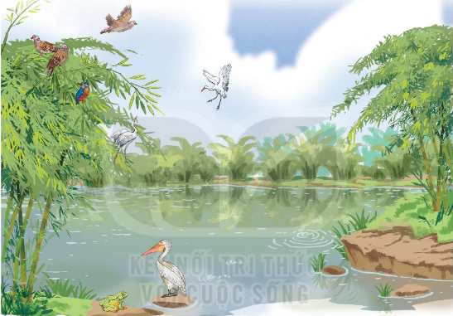
BỜ TRE ĐÓN KHÁCH
Đọc mẫu
Bờ tre quanh hồ
Suốt ngày đón khách
Một đàn cò bạch
Hạ cánh reo mừng
Tre chợt tưng bừng
Nở đầy hoa trắng.
Đến chơi im lặng
Có bác bồ nông
Đứng nhìn mênh mông
Im như tượng đá
Một chú bói cá
Đỗ xuống cành mềm
Chú vụt bay lên
Đậu vào chỗ cũ
Ghé chơi đông đủ
Cả toán chim cu
Ca hát gật gù:
“ Ồ, tre rất mát!”..
Khách còn chú ếch
Ì ộp vang lừng
Gọi sao tưng bừng
Lúc ngày vừa tắt
(Võ Quảng)

Slide 13
BỜ TRE ĐÓN KHÁCH
Chia đoạn
1
Bờ tre quanh hồ
Suốt ngày đón khách
Một đàn cò bạch
Hạ cánh reo mừng
Tre chợt tưng bừng
Nở đầy hoa trắng.
2
Đến chơi im lặng
Có bác bồ nông
Đứng nhìn mênh mông
Im như tượng đá
Một chú bói cá
Đỗ xuống cành mềm
Chú vụt bay lên
Đậu vào chỗ cũ
3
Ghé chơi đông đủ
Cả toán chim cu
Ca hát gật gù:
“ Ồ, tre rất mát!”..
4
Khách còn chú ếch
Ì ộp vang lừng
Gọi sao tưng bừng
Lúc ngày vừa tắt
(Võ Quảng)

Slide 14

BỜ TRE ĐÓN KHÁCH
Đọc nối tiếp đoạn
1
Bờ tre quanh hồ
Suốt ngày đón khách
Một đàn cò bạch
Hạ cánh reo mừng
Tre chợt tưng bừng
Nở đầy hoa trắng.
2
Đến chơi im lặng
Có bác bồ nông
Đứng nhìn mênh mông
Im như tượng đá
Một chú bói cá
Đỗ xuống cành mềm
Chú vụt bay lên
Đậu vào chỗ cũ
3
Ghé chơi đông đủ
Cả toán chim cu
Ca hát gật gù:
“ Ồ, tre rất mát!”..
4
Khách còn chú ếch
Ì ộp vang lừng
Gọi sao tưng bừng
Lúc ngày vừa tắt
(Võ Quảng)

Slide 15


Luyện đọc từ khó
reo mừng
mênh mông
gật gù
ì ộp

Slide 16





Bồ nông
Loài chim mỏ to và dài, cổ có túi to đựng mồi
Cò bạch
Loài chim chân cao, cổ dài, mỏ nhọn, lông màu trắng
GIẢI NGHĨA TỪ
Chim cu
Chim thuộc họ bồ câu, đầu nhỏ, ngực nở, đuôi vót
Bói cá
Loài chim mỏ dài, hay nhào xuống nước để bắt cá

Slide 17
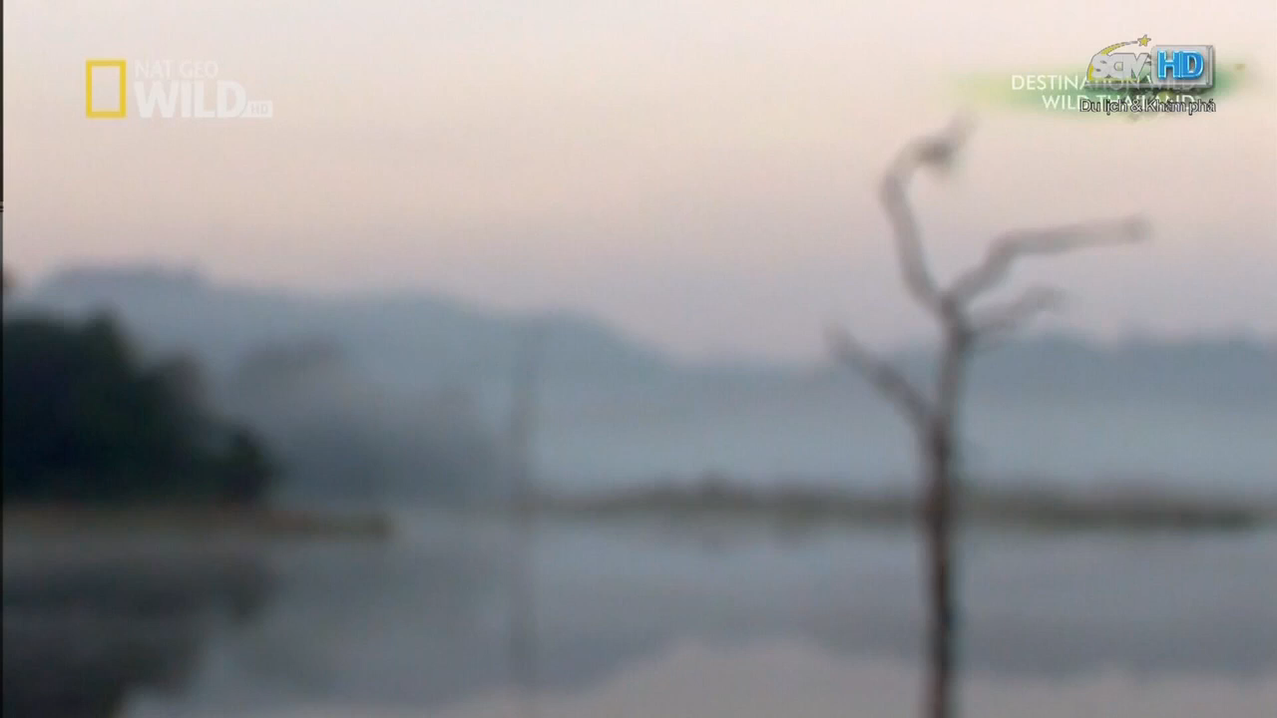

Slide 18
BỜ TRE ĐÓN KHÁCH
Đọc theo nhóm
1
Bờ tre quanh hồ
Suốt ngày đón khách
Một đàn cò bạch
Hạ cánh reo mừng
Tre chợt tưng bừng
Nở đầy hoa trắng.
2
Đến chơi im lặng
Có bác bồ nông
Đứng nhìn mênh mông
Im như tượng đá
Một chú bói cá
Đỗ xuống cành mềm
Chú vụt bay lên
Đậu vào chỗ cũ
3
Ghé chơi đông đủ
Cả toán chim cu
Ca hát gật gù:
“ Ồ, tre rất mát!”..
4
Khách còn chú ếch
Ì ộp vang lừng
Gọi sao tưng bừng
Lúc ngày vừa tắt
(Võ Quảng)

Slide 19

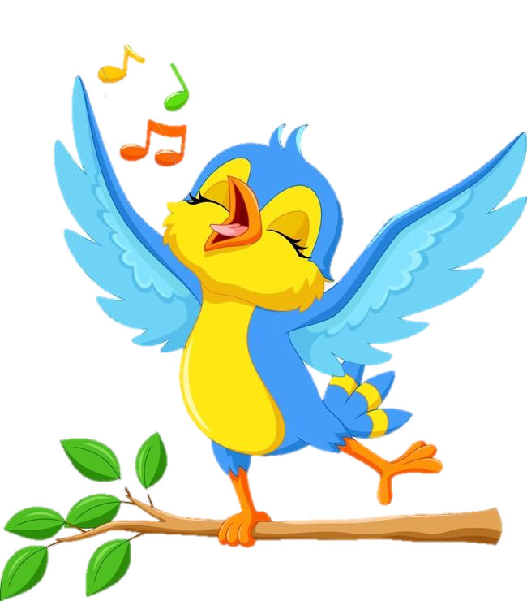
Tiết 2

Slide 20
BỜ TRE ĐÓN KHÁCH
Đọc lại toàn bài
Bờ tre quanh hồ
Suốt ngày đón khách
Một đàn cò bạch
Hạ cánh reo mừng
Tre chợt tưng bừng
Nở đầy hoa trắng.
Đến chơi im lặng
Có bác bồ nông
Đứng nhìn mênh mông
Im như tượng đá
Một chú bói cá
Đỗ xuống cành mềm
Chú vụt bay lên
Đậu vào chỗ cũ
Ghé chơi đông đủ
Cả toán chim cu
Ca hát gật gù:
“ Ồ, tre rất mát!”
Khách còn chú ếch
Ì ộp vang lừng
Gọi sao tưng bừng
Lúc ngày vừa tắt
(Võ Quảng)

Slide 21


Trả lời câu hỏi

Slide 22
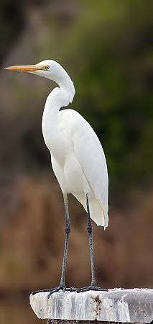
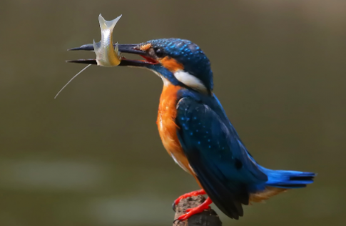
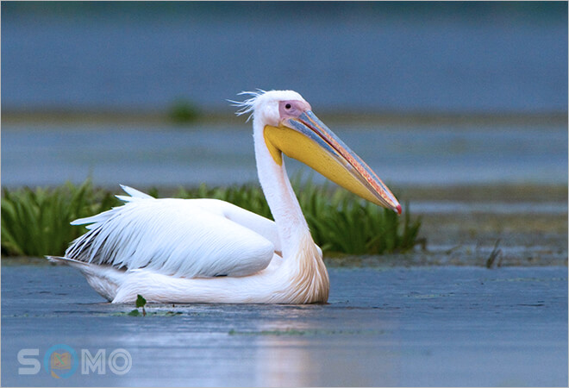
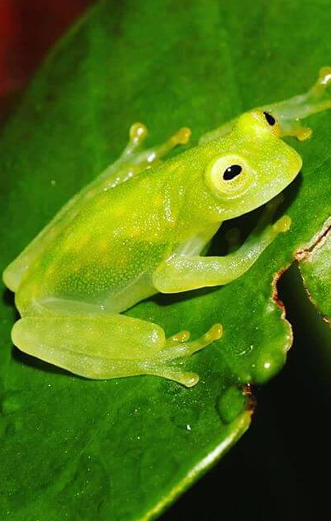
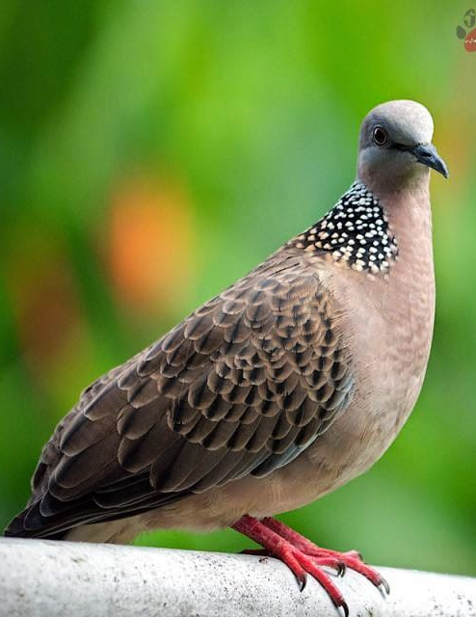
1. Có những con vật nào đến thăm bờ tre?
Cò bạch
Bồ nông
Bói cá
Chim cu
Ếch
Notes:
Bài giảng thiết kế bởi: Hương Thảo - tranthao121006@gmail.com

Slide 23
2. Kết hợp từ ngữ cột A với cột B
A | B
Đàn cò bạch | gật gù ca hát
Chim bói cá | hạ cánh reo mừng
Bầy chim cu | đứng im như tượng đá
Chú ếch | đỗ xuống rồi bay lên
Bác bồ nông | ì ộp vang lừng

Slide 24
3. Câu thơ nào thể hiện niềm vui của bờ tre khi được đón khách?
“ Tre chợt tưng bừng” – Câu 5 đoạn 1
Notes:
Bài giảng thiết kế bởi: Hương Thảo - tranthao121006@gmail.com

Slide 25
4. Tìm tiếng cùng vần ở cuối các dòng thơ trong đoạn thơ thứ nhất.
Bờ tre quanh hồ
Suốt ngày đón khách
Một đàn cò bạch
Hạ cánh reo mừng
Tre chợt tưng bừng
Nở đầy hoa trắng.
Notes:
Bài giảng thiết kế bởi: Hương Thảo - tranthao121006@gmail.com

Slide 26
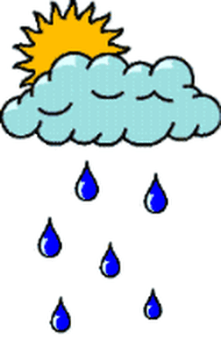


Học thuộc khổ thơ em thích
Bờ tre quanh hồ
Suốt ngày đón khách
Một đàn cò bạch
Hạ cánh reo mừng
Tre chợt tưng bừng
Nở đầy hoa trắng
Đến chơi im lặng
Có bác bồ nông
Đứng nhìn mênh mông
Im như tượng đá
Một chú bói cá
Đỗ xuống cành mềm
Chú vụt bay lên
Đậu vào chỗ cũ
Ghé chơi đông đủ
Cả toán chim cu
Ca hát gật gù:
“ Ồ, tre rất mát!”
Khách còn chú ếch
Ì ộp vang lừng
Gọi sao tưng bừng
Lúc ngày vừa tắt

Slide 27
Đọc lại toàn bài
Bờ tre quanh hồ
Suốt ngày đón khách
Một đàn cò bạch
Hạ cánh reo mừng
Tre chợt tưng bừng
Nở đầy hoa trắng
Đến chơi im lặng
Có bác bồ nông
Đứng nhìn mênh mông
Im như tượng đá
Một chú bói cá
Đỗ xuống cành mềm
Chú vụt bay lên
Đậu vào chỗ cũ
Ghé chơi đông đủ
Cả toán chim cu
Ca hát gật gù:
“ Ồ, tre rất mát!”
Khách còn chú ếch
Ì ộp vang lừng
Gọi sao tưng bừng
Lúc ngày vừa tắt

Slide 28
Luyện Tập

Slide 29
Đọc lại toàn bài
Bờ tre quanh hồ
Suốt ngày đón khách
Một đàn cò bạch
Hạ cánh reo mừng
Tre chợt tưng bừng
Nở đầy hoa trắng
Đến chơi im lặng
Có bác bồ nông
Đứng nhìn mênh mông
Im như tượng đá
Một chú bói cá
Đỗ xuống cành mềm
Chú vụt bay lên
Đậu vào chỗ cũ
Ghé chơi đông đủ
Cả toán chim cu
Ca hát gật gù:
“ Ồ, tre rất mát!”
Khách còn chú ếch
Ì ộp vang lừng
Gọi sao tưng bừng
Lúc ngày vừa tắt
Tìm từ ngữ chỉ sự vui mừng của con vật khi đến bờ tre.

Slide 30

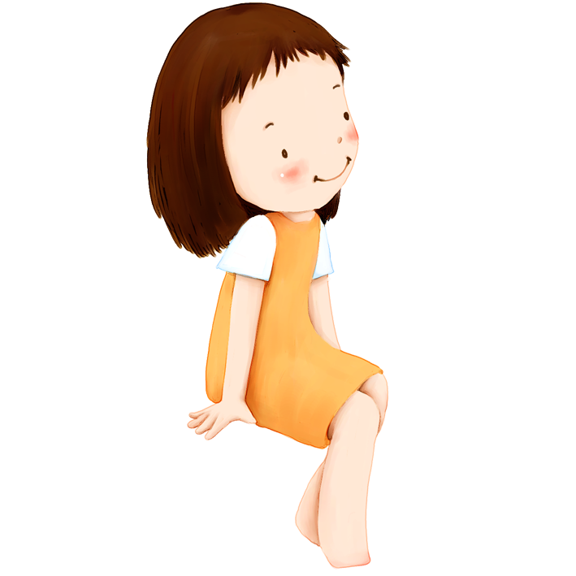


Hôm nay,
em đã học những
nội dung gì?

Slide 31











Chúc các con
Chăm ngoan, học giỏi

